Slide 1



מתמטיקה לכיתה י"ב 3 יח"ל

Slide 2
יחידה שלישית
מודל ריבועי

Slide 3
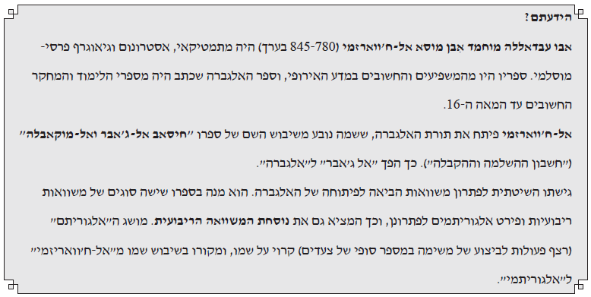

Slide 4

משימת פתיחה
עמוד 185

Slide 5
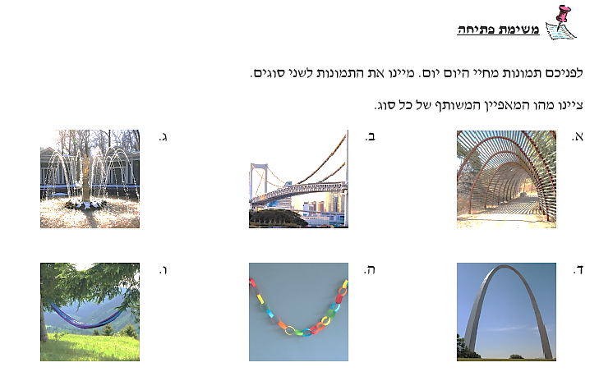


Slide 6
יחידה שלישית
מודל ריבועי
קריאת מידע מגרף של פונקציה ריבועית
א. קדקוד הפרבולה, תחום עלייה ותחום ירידה, ציר סימטריה

Slide 7
הסבר ודוגמה פתורה
עמודים 186-188

Slide 8
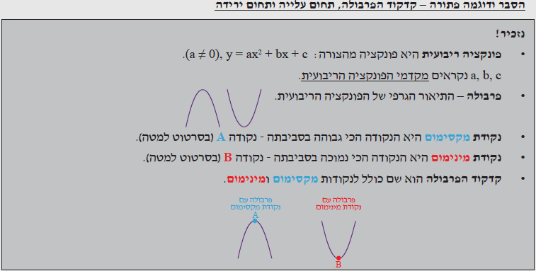

Slide 9
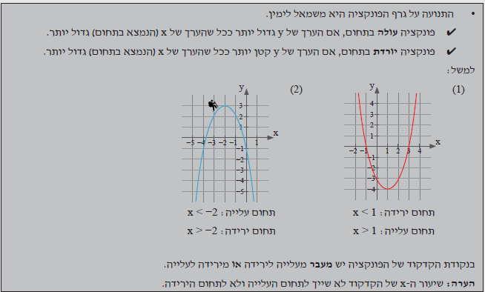

Slide 10
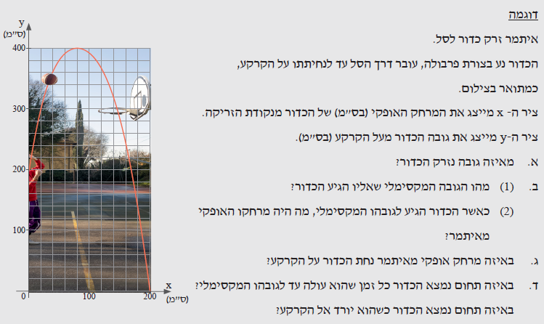
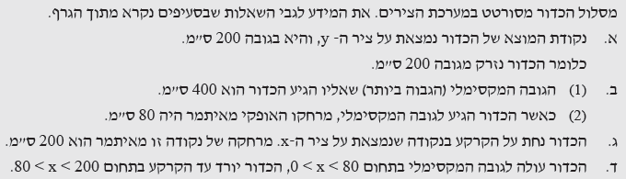

Slide 12
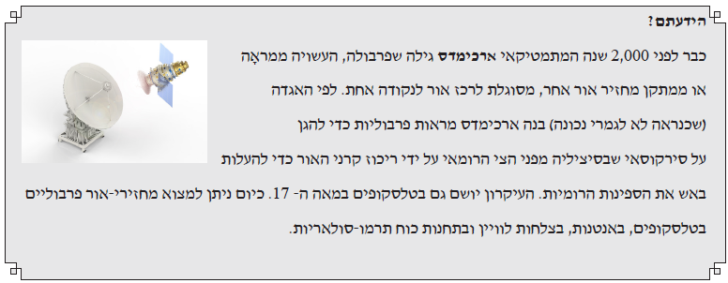

Slide 13
הסבר ודוגמה פתורה
עמודים 192-193

Slide 14
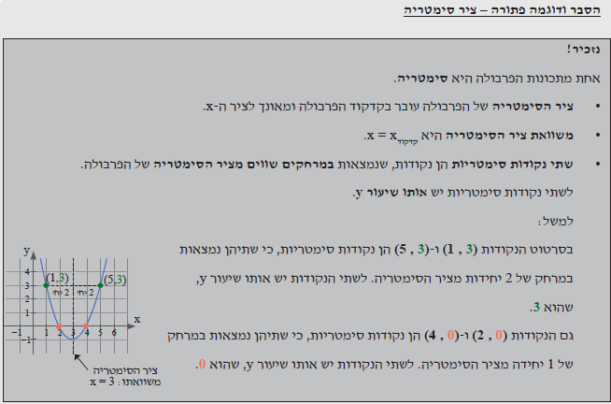

Slide 15
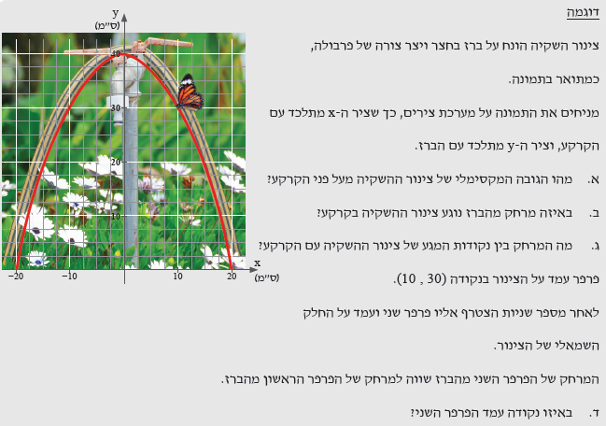
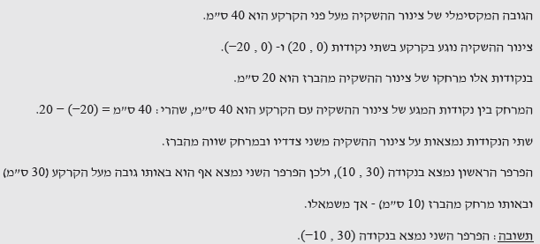

Slide 17
יחידה שלישית
מודל ריבועי
קריאת מידע מגרף של פונקציה ריבועית
ב. בנקודות חיתוך עם הצירים, תחום חיוביות ותחום שליליות

Slide 18
הסבר ודוגמה פתורה
עמודים 197-198

Slide 19
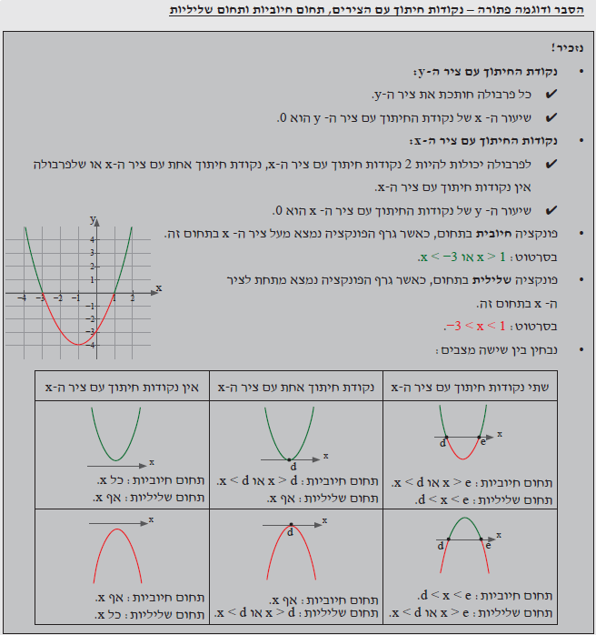

Slide 21
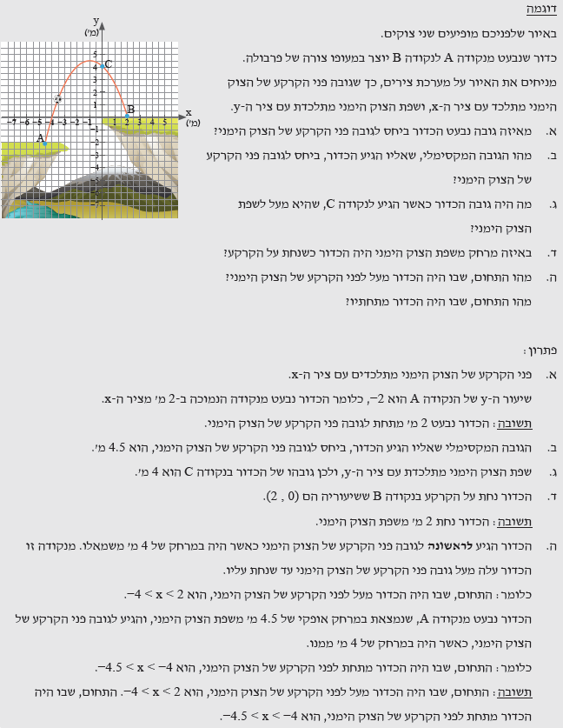

Slide 24
יחידה שלישית
מודל ריבועי
הקשר בין הפונקציה הריבועית לבין גרף הפונקציה
א. תפקידי המקדמים a ו-c

Slide 25
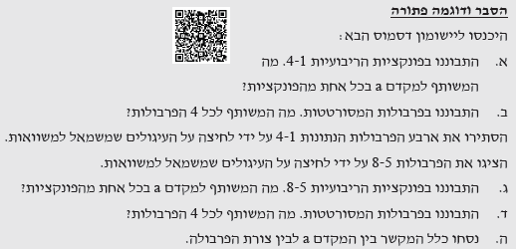


Slide 26
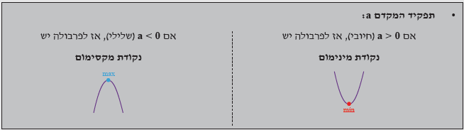

Slide 27
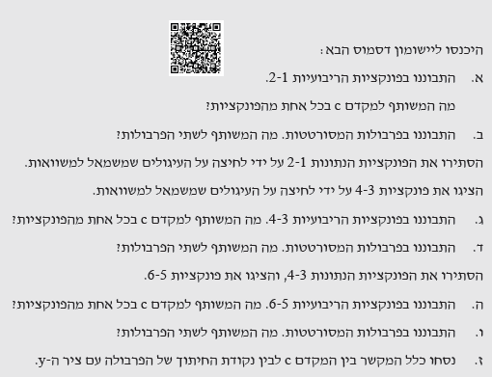


Slide 29
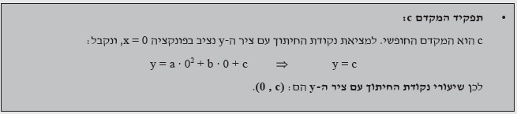

Slide 30
הסבר ודוגמה פתורה
עמוד 208

Slide 31
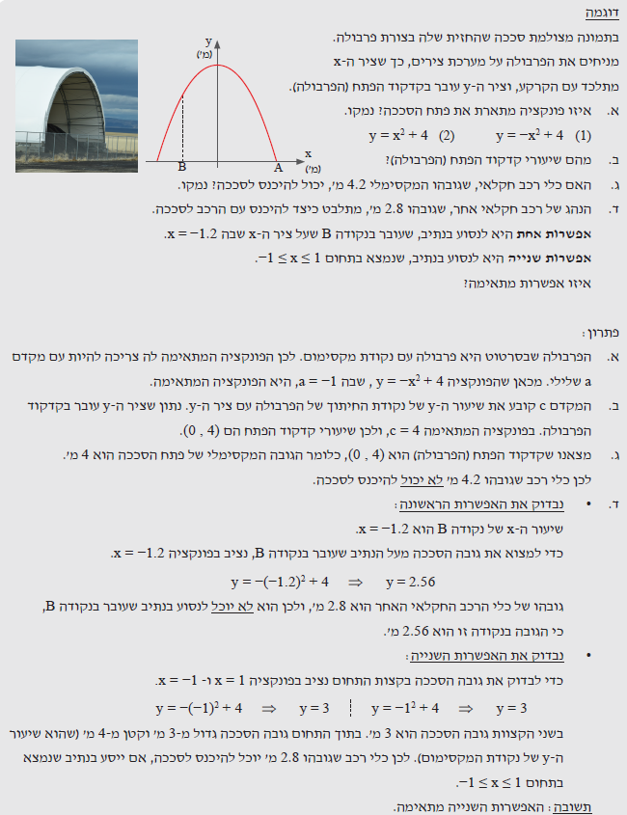

Slide 34
יחידה שלישית
מודל ריבועי
הקשר בין הפונקציה הריבועית לבין גרף הפונקציה
ב. קדקוד הפרבולה, ציר הסימטריה, תחום עלייה ותחום ירידה

Slide 35
הסבר ודוגמה פתורה
עמודים 211-213

Slide 36
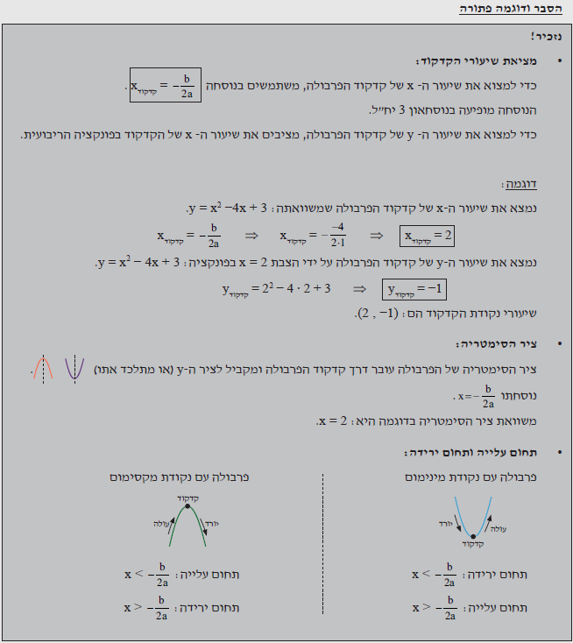

Slide 38
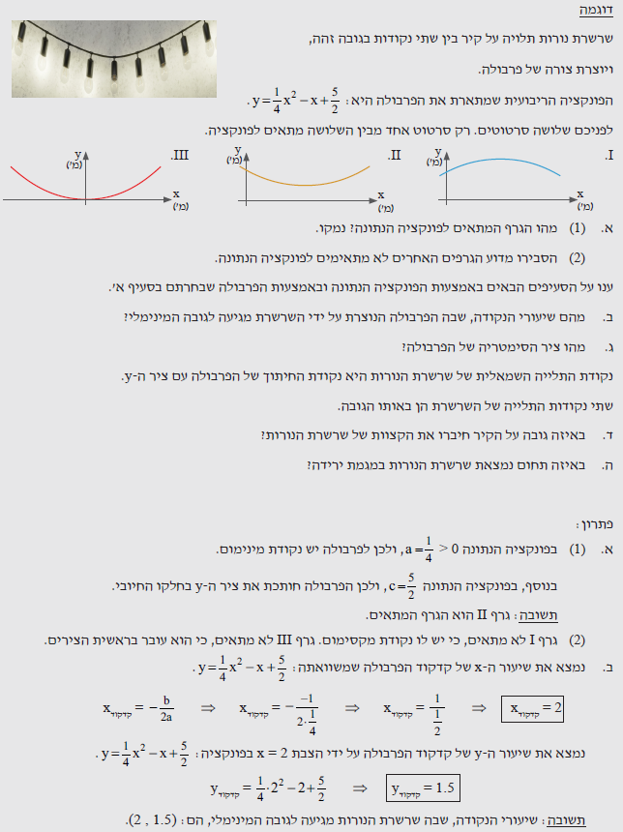

Slide 40
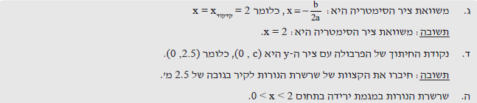

Slide 41
יחידה שלישית
מודל ריבועי
הקשר בין הפונקציה הריבועית לבין גרף הפונקציה
ג. נקודות חיתוך עם ציר ה-x, תחום חיוביות ותחום שליליות

Slide 42
הסבר ודוגמה פתורה
עמודים 215-217

Slide 43
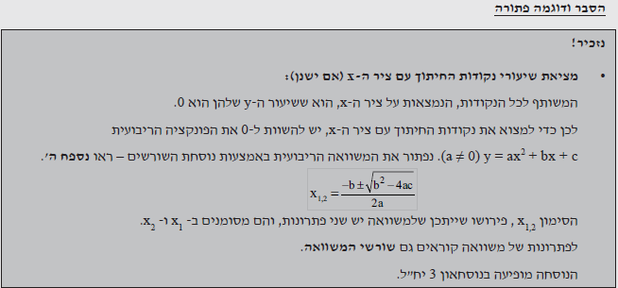

Slide 44
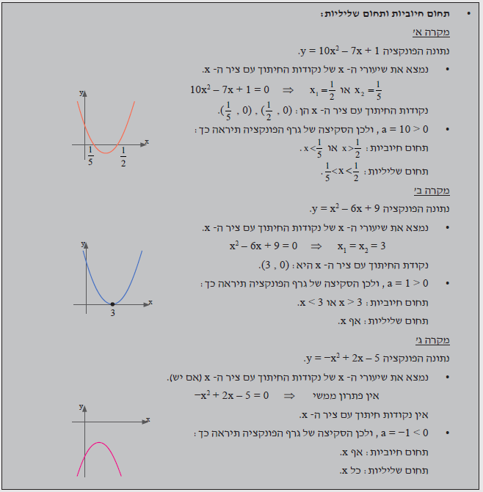

Slide 46
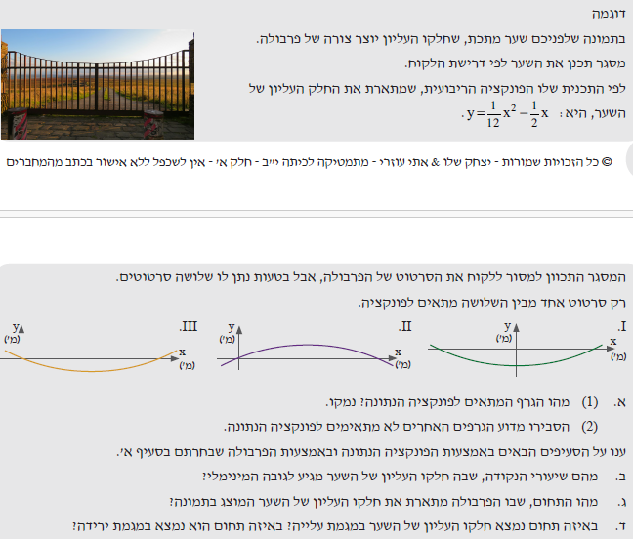
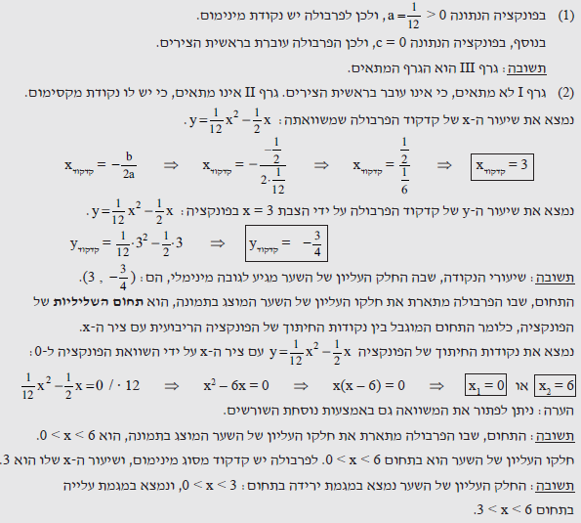

Slide 49
יחידה שלישית
מודל ריבועי
הקשר בין הפונקציה הריבועית לבין גרף הפונקציה
ד. מציאת שיעורי נקודות על הפרבולה בהינתן ערך של y

Slide 50
הסבר ודוגמה פתורה
עמודים 223-224

Slide 51
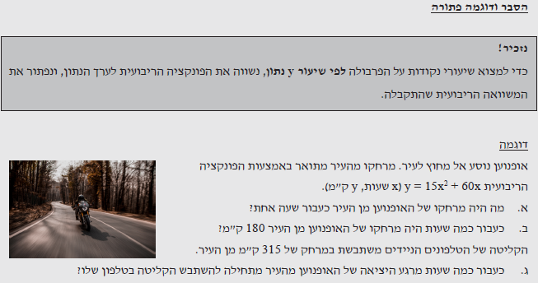

Slide 52
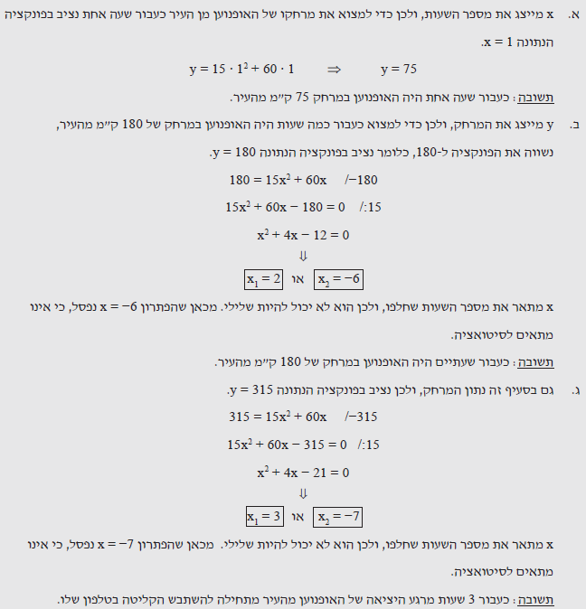

Slide 55
יחידה שלישית
מודל ריבועי
הקשר בין הייצוגים השונים של הפונקציה הריבועית

Slide 56
הסבר ודוגמה פתורה
עמודים 232-234

Slide 57
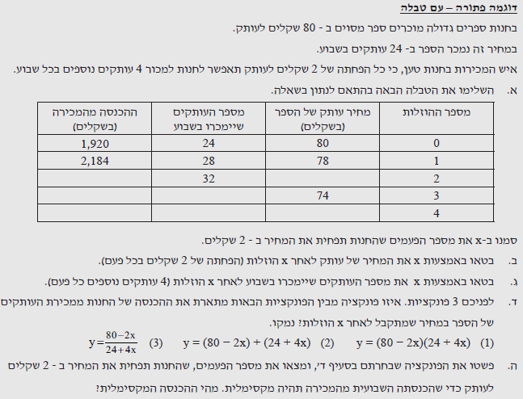
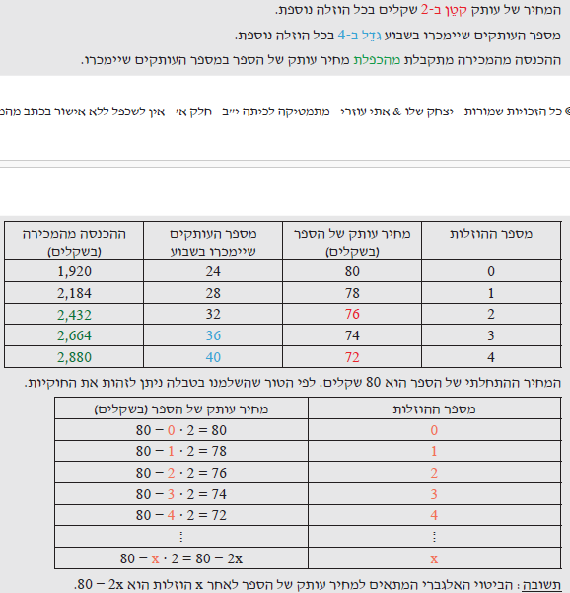

Slide 59
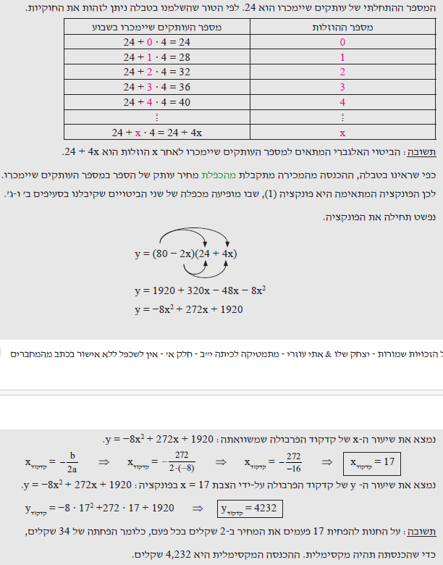

Slide 61
הסבר ודוגמה פתורה
עמודים 236-238

Slide 62
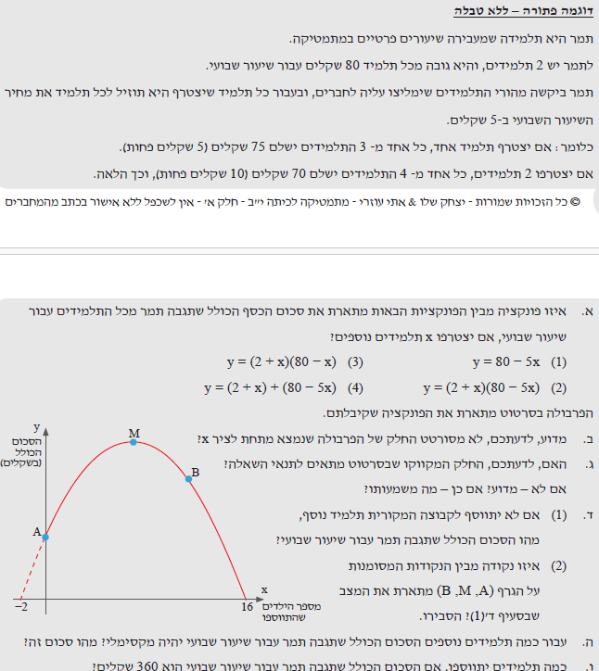
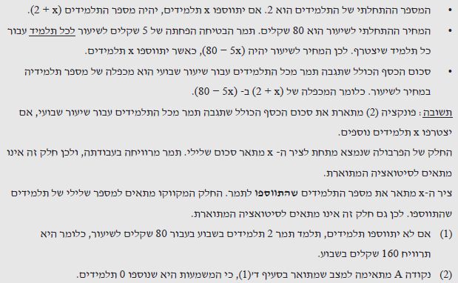

Slide 66
